Slide 1

אשכול העולם היהודי
אזרחות | שאלון 34281
מצגת לימוד לבגרות
שקף 1 מתוך 20

Slide 2
מפת הנושא
יחידה 1
הזכות לחירות
יחידה 2
המאפיינים של החברה החרדית
יחידה 3
היבטים נוספים בנושא
שקף 2 מתוך 20

Slide 3
הזכות לחירות
יחידה 1
שקף 3 מתוך 20

Slide 4
הזכות לחירות
הזכות לחירות
2
כיצד הזכות לחירות באה לידי ביטוי במחלוקת שהצגת
1
הזכות קובעת כי כל אדם נולד חופשי ונשאר חופשי כל ימי חייו. זאת במסגרת החוק במדינה. הזכות נובעת מההכרה שכל אדם יכול לקחת החלטות באופן עצמאי בחייו, ולכן יש להימנע עד כמה שאפשר מלהגביל את פעילותו. ברוח זו, מותר למדינה הדמוקרטית גם להעניש אדם אשר השתמש בחופש שלו בצורה לא מוסרית או לא חוקית
הציבור החילוני טוען שהחובה בישראל להתחתן ק בדרך דתית (חוק ביד רבניים) פוגעת בחירות של כל אדם לבחור את הדרך שבה יתחתן (דתית או אזרחית)
שקף 4 מתוך 20

Slide 5
המאפיינים של החברה החרדית
יחידה 2
שקף 5 מתוך 20

Slide 6
המאפיינים של החברה החרדית
מאפיין שני
2
מאפיין ראשון
1
הציבור החרדי נחלק בגישתו כלפי המדינה - חלק מציבור זה אינו משלים עם קיומה של מדינת ישראל כמדינה דמוקרטית חילונית, שכן הדבר אינו מתיישב עם ההלכה. חלק זה בציבור החרדי שואף לקיים מדינת הלכה, שבה אורח החיים יהיה דתי – הן בחיי הפרט והן בציבור. חלק אחר משלים עם המדינה כפי שהיא, בשל הצורך במסגרת שתשליט חוק וסדר
רוב החרדים מאמינים שלימוד תורה מבטיח את קיומו של העם היהודי, ולכן לימוד תורה הוא ערך עליון. ערך זה משפיע גם על מערכת החינוך הייחודית שלהם וגם על בחירתם שלא להתגייס לצבא בטענה ש"תורתם אומנותם"
שקף 6 מתוך 20

Slide 7
המאפיינים של החברה החרדית - המשך
הסדר הסטטוס קוו מאפשר את המימוש של לימוד תורה בדרך הבאה
אחד מהנושאים הקבועים
בהסדר הוא נושא החינוך. בהסדר הוסכם שישמר המעמד האוטונומי של החינוך הדתי ובדרך זו יכול הציבור החרדי להתמקד בלימוד תורה ובנושאים אחרים החשובים מבחינתו.
שקף 7 מתוך 20

Slide 8
היבטים נוספים בנושא
יחידה 3
שקף 8 מתוך 20

Slide 9
היבטים נוספים בנושא
כיצד הסדר הסטטוס קוו מאפשר לממש את אחד המאפיינים
2
הסדר הסטטוס קוו
1
ההסדר להכרעה במחלוקות בסוגיות דת ומדינה שיסודו מיוחס למכתב הצהרת כוונות מ-1947 (שנשלח מהנהלת הסוכנות היהודית למפלגת אגודת ישראל).נועד למנוע העמקת מחלוקות בין דתיים לחילונים ולאפשר חיים משותפים במדינה שעתידה לקום. עוסק בהסדרת ארבע סוגיות מרכזיות של דת ומדינה: 1. הגדרת השבת כיום המנוחה במדינת ישראל (ליהודים). 2. מטבח כשר במוסדות ממלכתיים.
החרדים מעוניינים בקיומה של מדינת הלכה/מדינת התורה המתנהלת על פי כללי ההלכה. הגדרת השבת כיום המנוחה ישראל או הנישואין והגירושין בהתאם להלכה מממשת את החזון הזה. או: בהסדר הסטטוס קוו ניתנה אוטונומיה לחינוך החרדי. בכך מאפשר הסטטוס קוו לחרדים ללמוד בצורה נפרדת לימודי קודש והלכה
שקף 9 מתוך 20

Slide 10
היבטים נוספים בנושא - המשך
קואליציה
2
עיקרון הפלורליזם
1
סיעות הקואליציה מהוות יחד רוב של חברי הכנסת בפרלמנט ומהוות את בסיס
התמיכה של הממשלה בפרלמנט. הקואליציה מבוססת על הסכמים קואליציוניים בין הסיעות
על פי העיקרון חייבת להיות הכרה במדינה הדמוקרטית במגוון הקבוצות. ההכרה מאפשרת לכל קבוצה לשמור על האינטרסים שלה ולקיים את הייחודיות שלה. תמיד קיים מתח בין פלורליזם לבין הסכמיות, שכן הסכמיות מחייבת כל קבוצה לוותר מעט על הייחודיות שלה ועל האינטרסים שלה, על מנת לחיות עם קבוצות שונות ממנה. ככל שרמת הפלורליזם במדינה גבוהה יותר כך המתח בין הקבוצות מצטמצם.
שקף 10 מתוך 20

Slide 11
היבטים נוספים בנושא - המשך
השסע הדתי - המשך
2
השסע הדתי
1
היחסים בין דת ומדינה בישראל. גישות אלה מעוררות מחלוקות בחברה הישראלית היהודית לגבי
אופייה הרצוי של המדינה ומקומה של הדת במדינה – חקיקה דתית ואופיו של המרחב הציבורי.
קיימות תחושות של זרות, ניכור ואף איבה בין הקבוצות השונות
בחברה היהודית בישראל קיימת מערכת משותפת של ערכים, סמלים ומנהגים השאובים מן הדת ומהמסורת היהודית.
השאובים מן הדת ומהמסורת היהודית. עם זאת, למרות קיומו של בסיס משותף זה, קיימות בחברה הישראלית גישות שונות בנוגע לאופייה של מדינת ישראל כמדינה יהודית, ובנוגע למערכת היחסים בין דת ומדינה בישראל.
שקף 11 מתוך 20

Slide 12
היבטים נוספים בנושא - המשך
באופן הבא - המשך
2
באופן הבא
1
לקבוצות שונות בחברה הדתית לאומית לקבל ייצוג בכנסת, ובכך להשפיע על החברה הישראלית ולהשתלב בה.
גיוון בפרלמנט, שכן היא מאפשרת ייצוג גם לקבוצות קטנות יחסית. בנוסף, מכיוון
שמדובר ברשימת מועמדים ,הרי שהרשימה יכולה להכיל מגוון של מועמדים מרקעים שונים.
שיטה זו תורמת מאוד להשתלבותה של החברה הדתית-לאומית במדינה, שכן היא מאפשרת
שקף 12 מתוך 20

Slide 13
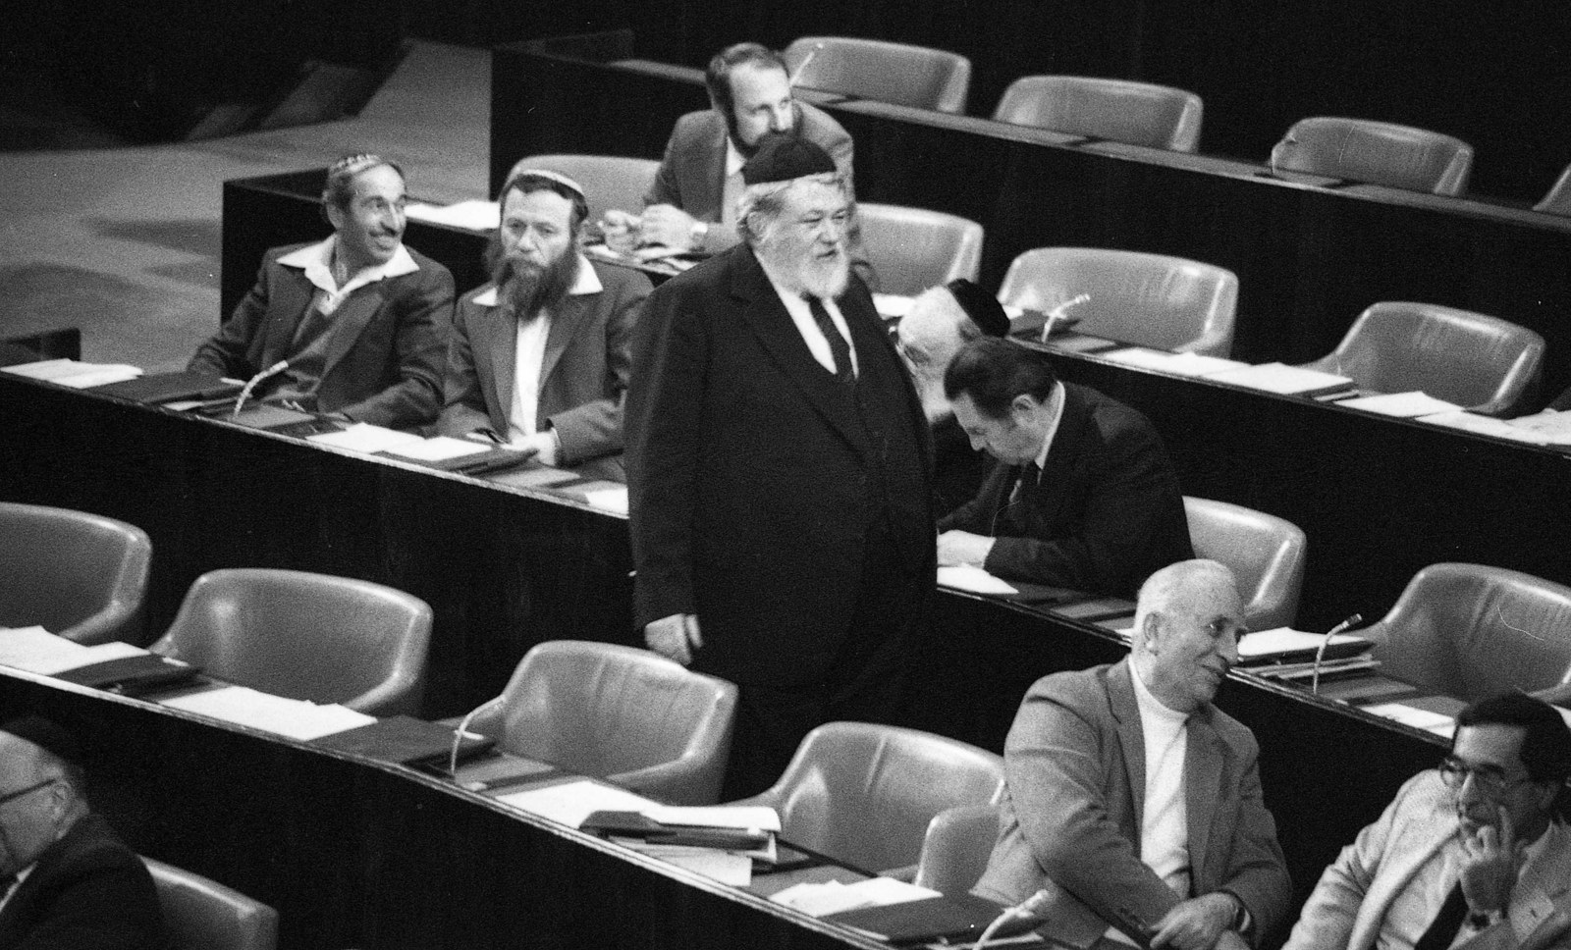
מליאת הכנסת בדיון מיוחד על השאלה "מיהו יהודי", 1983
מה רואים?
צילום שחור-לבן מתוך אולם מליאת הכנסת: שורות של כיסאות ושולחנות עם מיקרופונים, ובהן חברי כנסת ישובים. במרכז עומד גבר מזוקן בחליפה כהה וכיפה שחורה. לפי תיעוד הארכיון הצילום נעשה בדיון מיוחד של הכנסת בשאלה "מיהו יהודי", ב-1983. איננו מזהים כאן אף אחד מהנראים. השקף עוסק בסוגיית "מיהו יהודי" ובחוק השבות.
קרדיט: צילום: צלמי IPPA, אוסף דן הדני בספרייה הלאומית, רישיון CC BY 4.0. מקור: ויקישיתוף | קובץ המקור
שקף 13 מתוך 20

Slide 14
השאלה המקורית מהשאלון | שאלון 34281 | חורף תשפ"א
השאלה המקורית
● אשכול: העולם היהודי
● הצג את המחלוקת בחברה בנוגע לשילוב חקיקה דתית בחוקי המדינה.
● הצג את הזכות לחירות.
● הסבר כיצד הזכות לחירות באה לידי ביטוי במחלוקת שהצגת.
שקף 14 מתוך 20

Slide 15
מחוון מוצע (אוסף לא רשמי) | שאלון 34281 | חורף תשפ"א
תשובות מוצעות
● הצג: המחלוקת בחברה הישראלית בנוגע לשילוב חקיקה דתית בחוקי המדינה – ויכוח סביב השאלה "האם ההלכה היהודית ועקרונות המשפט העברי הם שיקבעו בחוק את אורח החיים של הפרטים במדינה, או האם ההלכה היא רק חלק ממורשת תרבותית אשר אינה מחייבת את כל האזרחים?". חלקים בציבור החילוני רואים בחקיקה דתית כפייה של אורח חיים דתי ופגיעה בחופש הדת וחופש מדת. לדוגמא: חוק שיפוט בתי דין רבניים המחייב את קיום טקס הנישואין רק דרך הרבנות ואינו מאפשר נישואין אזרחיים; חוק חג המצות אשר אינו מאפשר הצגת חמץ ומכירתו בחג הפסח באזורים בהם הרוב הוא יהודי; או חוק איסור גידול חזיר האוסר גידול חזיר באזורים בהם יש רוב יהודי. חלקים מהציבור הדתי מעוניינים לשלב חקיקה דתית, שכן לדעתם בא לידי ביטוי אופייה היהודי של המדינה. בנוסף, החקיקה הדתית מאפשרת לציבור הדתי להשתלב בחיים במדינה. למשל, החובה להחזיק מטבחים כשרים במוסדות ציבוריים.
● הצג: הזכות לחירות – הזכות קובעת כי לכל אדם זכות לחיות, להחליט, לפעול, לבחור ולעצב את אישיותו וחייו על פי רצונו החופשי. אין לשלול את חירותו של אדם על ידי מעצר או על ידי הגבלת חופש המחשבה והפעולה שלו. מהזכות לחירות נגזרות שורה של חירויות כגון חופש הביטוי, חופש הדת, החופש מדת ועוד. חוקים רבים בכל חברה מגבילים בהכרח את הזכות לחירות וקיימת מחלוקת ציבורית בשאלה מהי הפגיעה הסבירה והמידתית בזכות זו.
התשובות מאוסף לא רשמי ולא אומתו מול מחוון משרד החינוך.
שקף 15 מתוך 20

Slide 16
מחוון מוצע (אוסף לא רשמי) | שאלון 34281 | חורף תשפ"א (המשך)
תשובות מוצעות
● הסבר: הזכות לחירות באה לידי ביטוי במחלוקת זו משום שעל פי הזכות, לכל אדם אפשרות לחיות את חייו כרצונו מבלי שניתן יהיה לפגוע בבחירה שלו לעצב את חייו על פי השקפתו. שילוב של חקיקה דתית בחוקי המדינה פוגע בזכות זו משום שהוא מחייב בחוק חלקים מהציבור לפעול בניגוד לרצונם, ועל פי חוקי דת שיתכן ולא מאמינים בהם או היו בוחרים לחיות על פיהם. במקרים הפוכים, חלקים מהציבור הדתי מתקשה לחיות את חייו על פי השקפת עולמו משום שהזכות לחירות מונעת ממנו לחוקק חוקים נוספים המאפשרים לו לחיות על פי אמונתו הדתית.
התשובות מאוסף לא רשמי ולא אומתו מול מחוון משרד החינוך.
שקף 16 מתוך 20

Slide 17
מה שואלים על זה בבגרות
● הסבר תופעה או סיבות בעזרת החומר שלמדתם
נושאי המצגת
● הזכות לחירות
● המאפיינים של החברה החרדית
● היבטים נוספים בנושא
● כיצד הזכות לחירות באה לידי ביטוי במחלוקת שהצגת
● הסדר הסטטוס קוו
● כיצד הסדר הסטטוס קוו מאפשר לממש את אחד המאפיינים
שקף 17 מתוך 20

Slide 18
טעויות נפוצות
✗ כותבים את ההגדרה (הצג) מתוך הקטע במקום מהחומר שלמדתם - ההגדרה חייבת לבוא מהלימוד.
✗ מציינים את המושג בלי להציג אותו - ציון בלבד לא מספיק.
✗ שוכחים לקשר את ההסבר לקטע עצמו - חובה ציטוט או התייחסות ישירה לקטע.
✗ כותבים תשובה כללית בלי המושגים המקצועיים מהמחוון.
שקף 18 מתוך 20

Slide 19
סרטון להבנה
לצפייה
צפו בסרטון "מצבם של יהודי העולם בתקופת הקורונה - צביקה קליין" - גם בעמוד הנושא, בלשונית "סרטון".
https://www.youtube.com/watch?v=VInhN13tWtY
הסרטון הוא קישור חיצוני (YouTube) ולא נבדק מול תוכן השאלון או מחוון משרד החינוך.
שקף 19 מתוך 20

Slide 20
סיכום
עברו שוב על נושאי המצגת, תרגלו במשחקים, ונסו את שאלת הבגרות בעמוד הנושא.
בהצלחה!
שקף 20 מתוך 20

